Slide 1


Slide 2
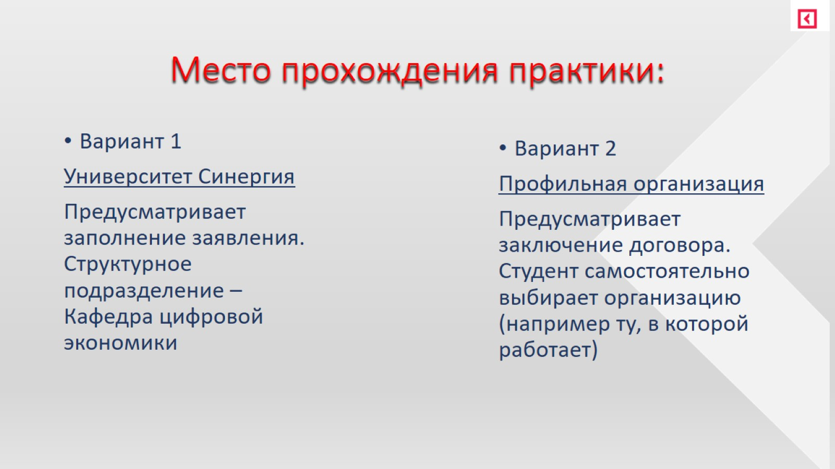
Место прохождения практики:

Slide 3
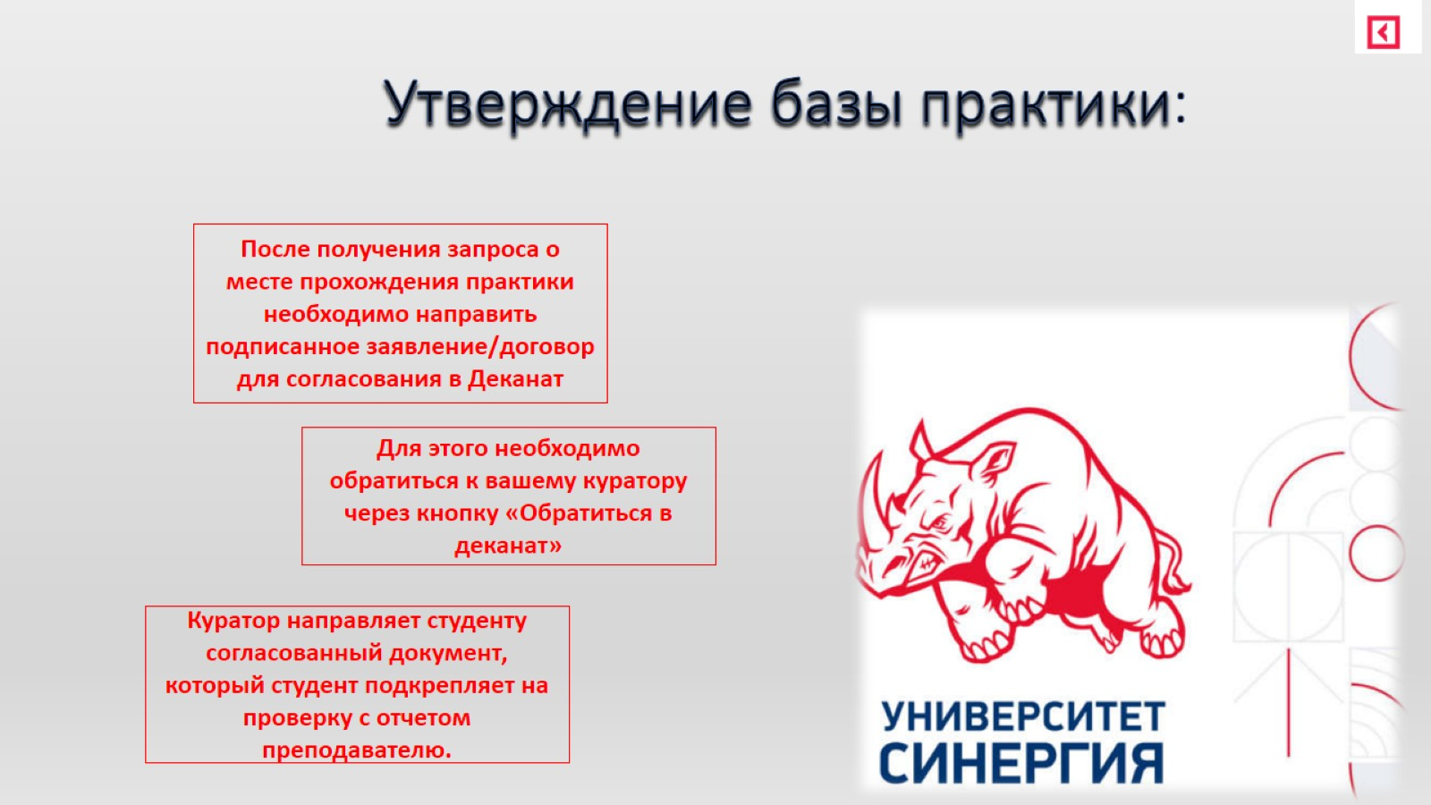
Утверждение базы практики:

Slide 4
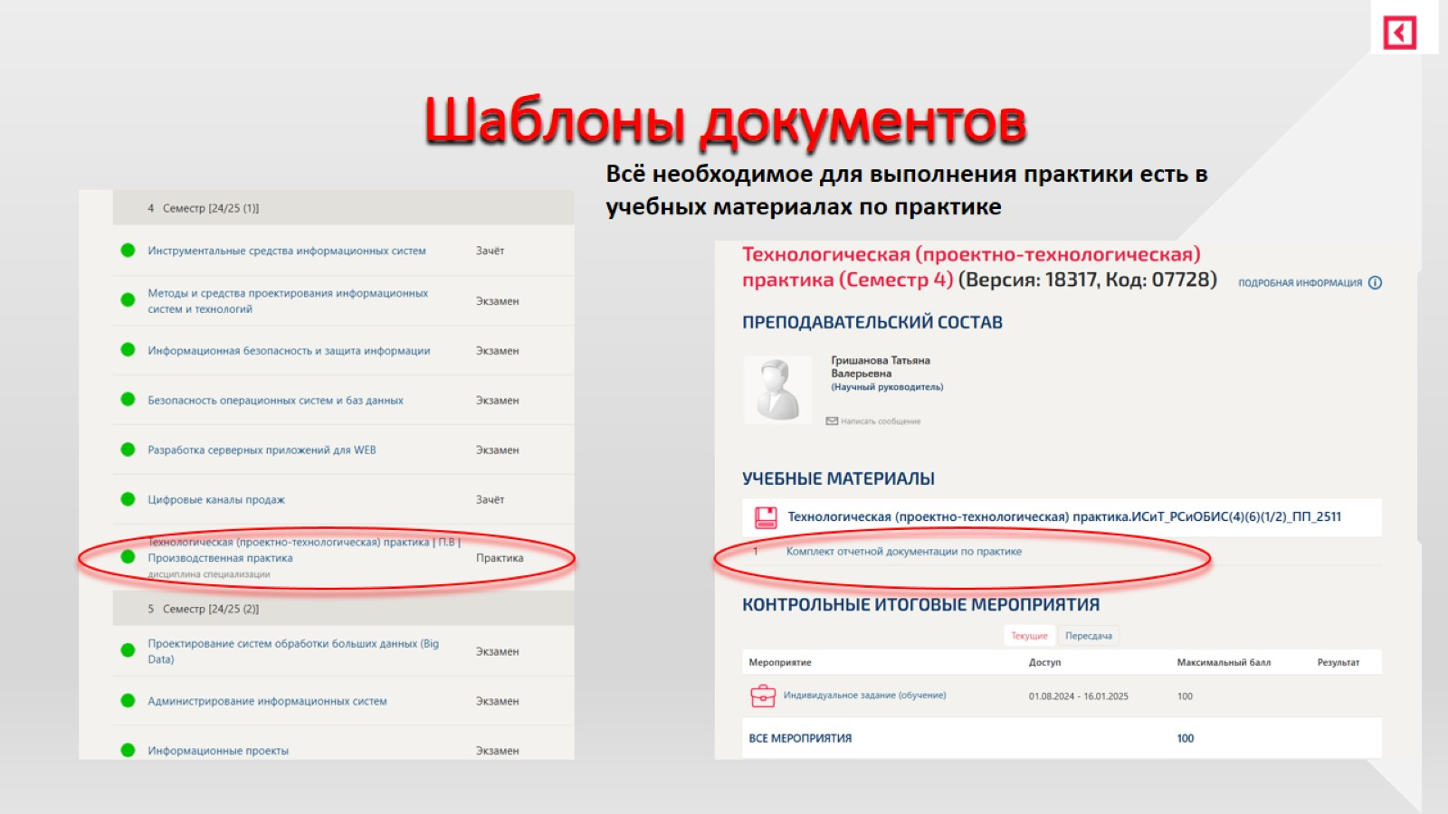
Шаблоны документов

Slide 5
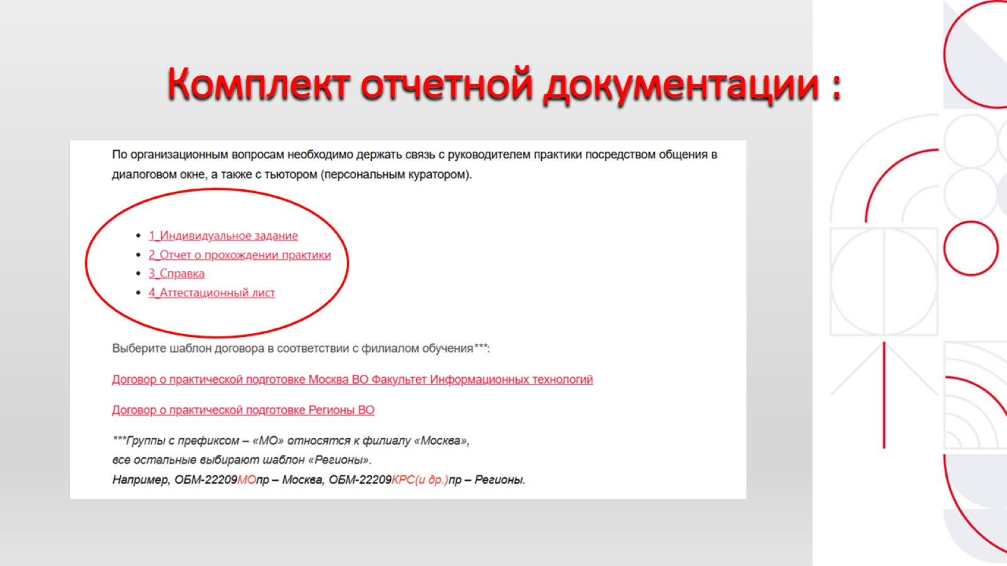
Комплект отчетной документации :

Slide 6
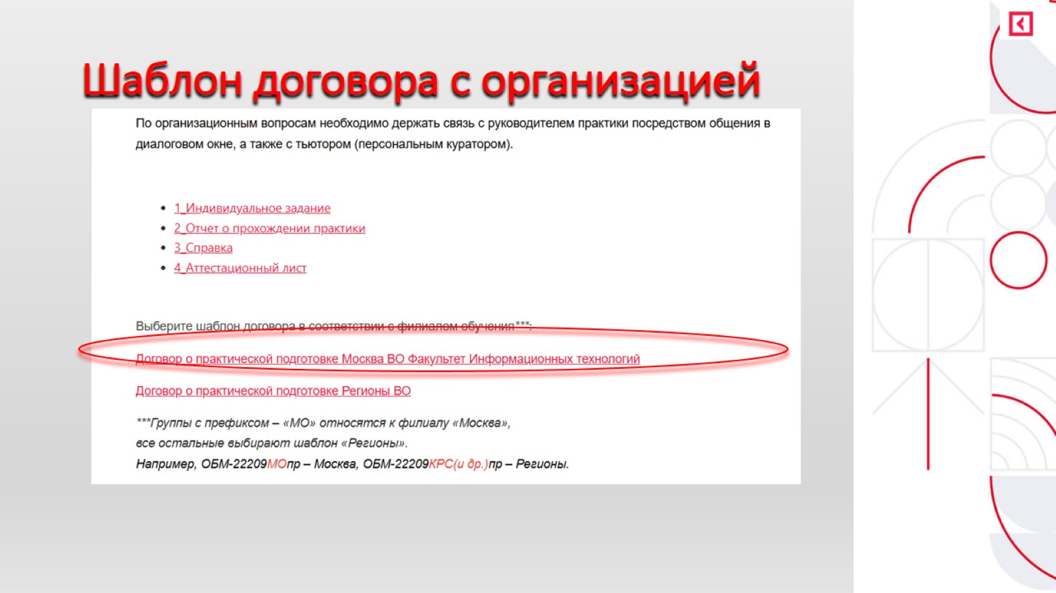
Шаблон договора с организацией

Slide 7
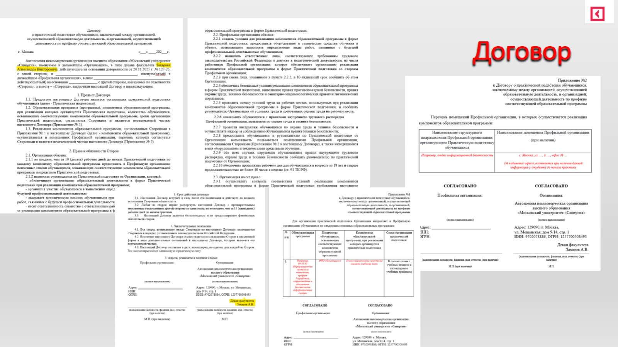
Договор

Slide 8

Заявление на прохождение практики на базе Университета

Slide 9
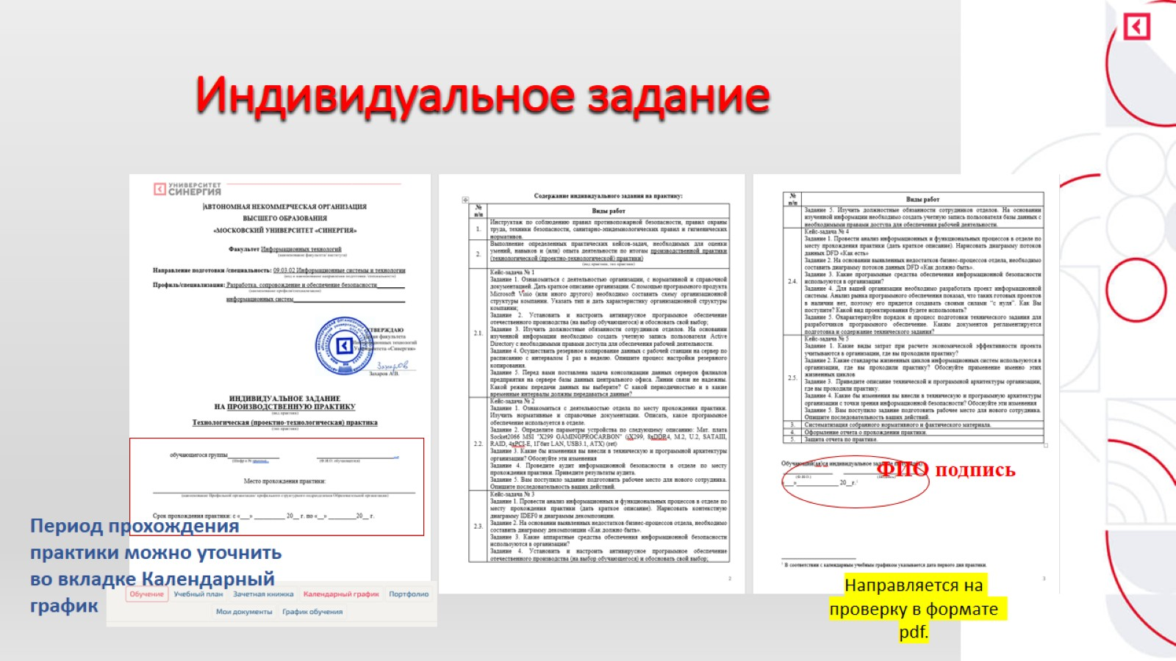
Индивидуальное задание

Slide 10
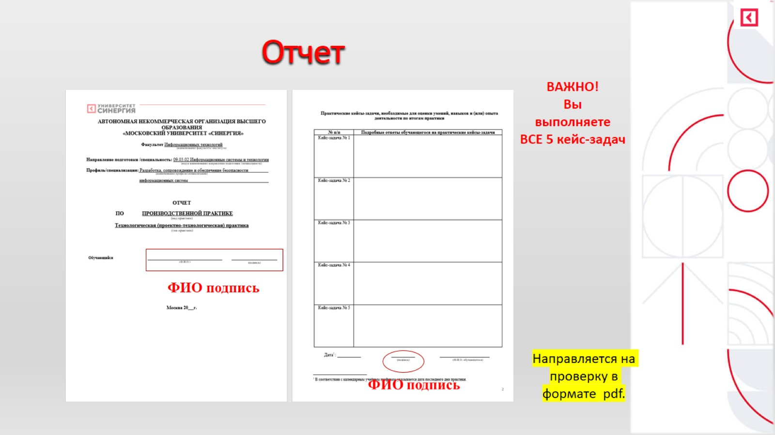

Slide 11
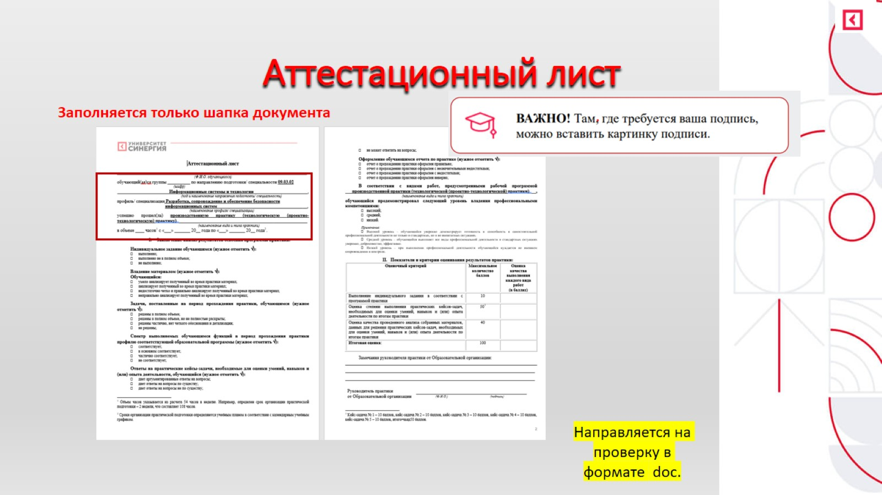
Аттестационный лист

Slide 12
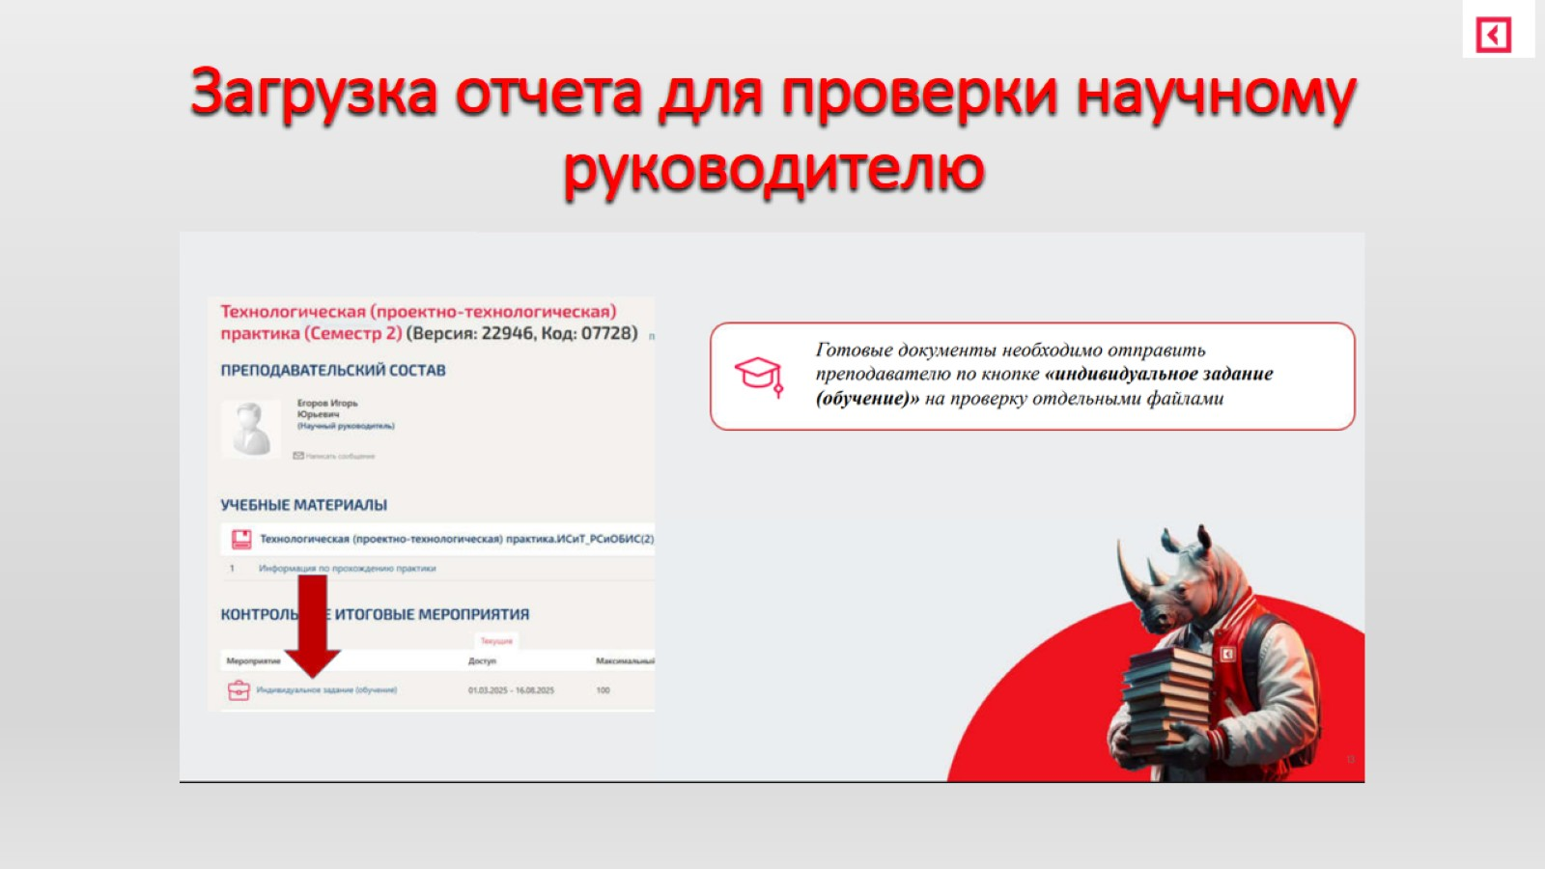
Загрузка отчета для проверки научному руководителю

Slide 13
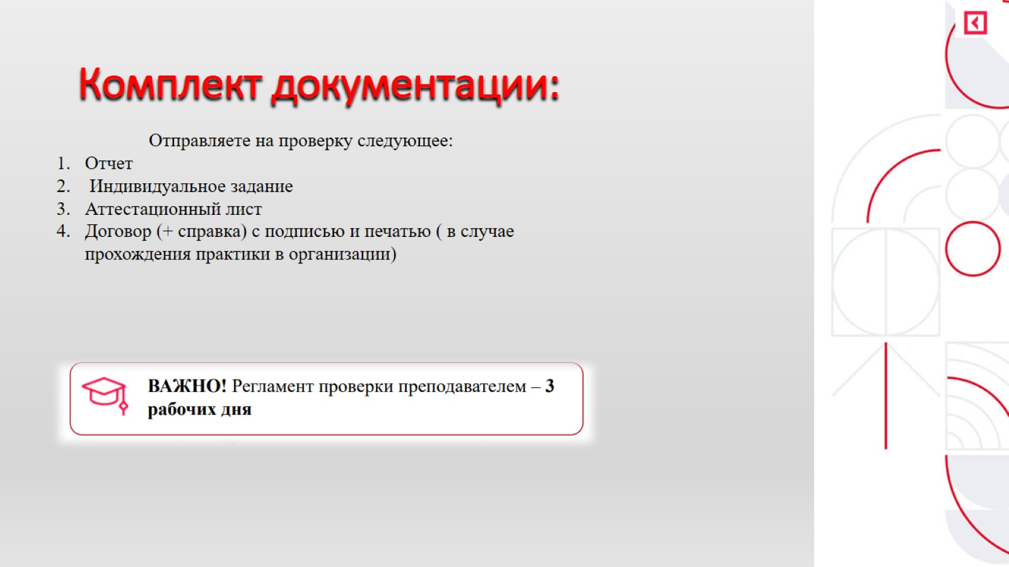
Комплект документации:

